Slide 1
Notes:
Esta diapositiva no se debe modificar, es la portada y debe permanecer igual para todas las presentaciones

Slide 2
Strong Inventory
Project
MR
Mockups
Diagrama de clases
Diagrama de despliegue
Git
Notes:
Escriba en esta diapositiva el titulo de la presentación y si lo desea puede agregar los temas que va exponer.
Si va a dejar solo el titulo déjelo centrado en la diapositiva.
Los textos deben ir en color blanco en tipografía Arial.

Slide 3

Strong Inventory
Strong Inventory es un sistema de gestión de inventarios dedicado a la solución del problema que se presenta actualmente en el colegio Nidia Quintero en donde se lleva un control sobre el stock que maneja el colegio, con esto en mente el sistema Strong Inventory servirá para llevar un control de las entradas y salidas de los productos(Stock) como también poder generar reportes sobre los productos.
Notes:
Utilice esta diapositiva si necesita incluir textos más extensos.
Los textos deben ir en azul (utilice el azul que aparece en la opciones de color de letra - -> colores recientes) en tipografía Arial y justificados.
Asegúrese que los textos no se monten sobre la franja verde.

Slide 4
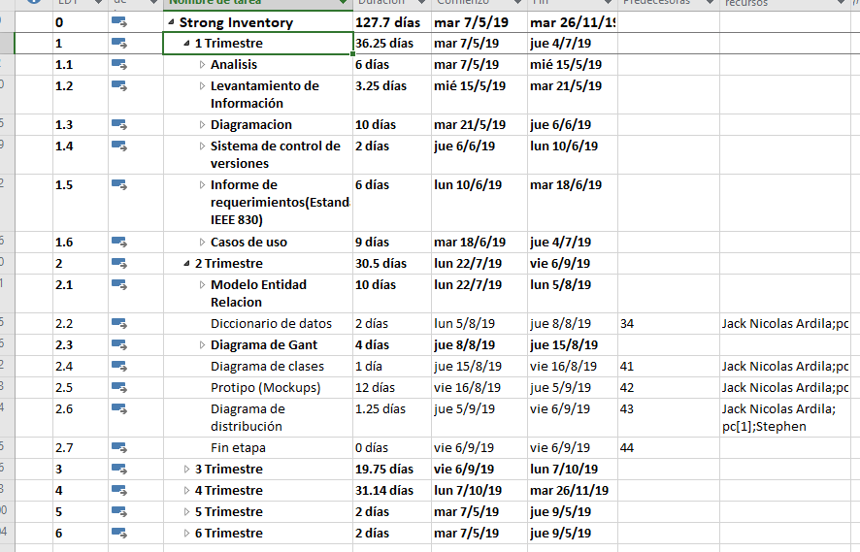
Project
Project es un programa que ofrece Microsoft para poder llevar una visualización a futuro del un proyecto, en el se puede crear un cronograma, se puede asignar las tareas a una persona especifica y otras funciones, de igual forma Project ofrece una visualización de como se desarrollaran las tareas con el diagrama de Gantt.
Project
Notes:
En esta diapositiva puede colocar contenidos y acompañarlos con una fotografía que vaya a lo alto del formato.
Los textos deben ir en azul (utilice el azul que aparece en la opciones de color de letra - -> colores recientes) en tipografía Arial y justificados.

Slide 5
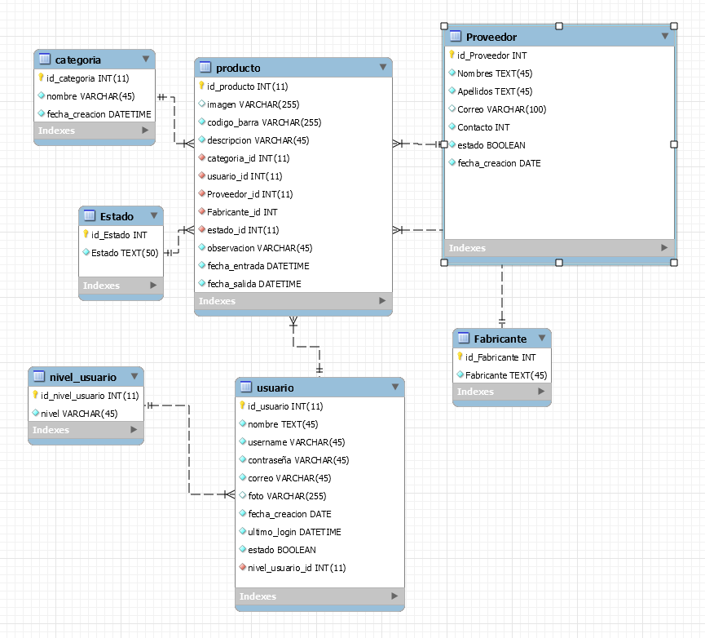
Modelo
Relacional
El modelo relacional es un esquema que se sigue para poder desarrollar una base de datos optima y que sea enfocada en el propósito del proyecto.
MR
Notes:
Utilice esta diapositiva para incluir tablas y gráficos.
Los textos deben ir en azul (utilice el azul que aparece en la opciones de color de letra - -> colores recientes) en tipografía Arial.

Slide 6
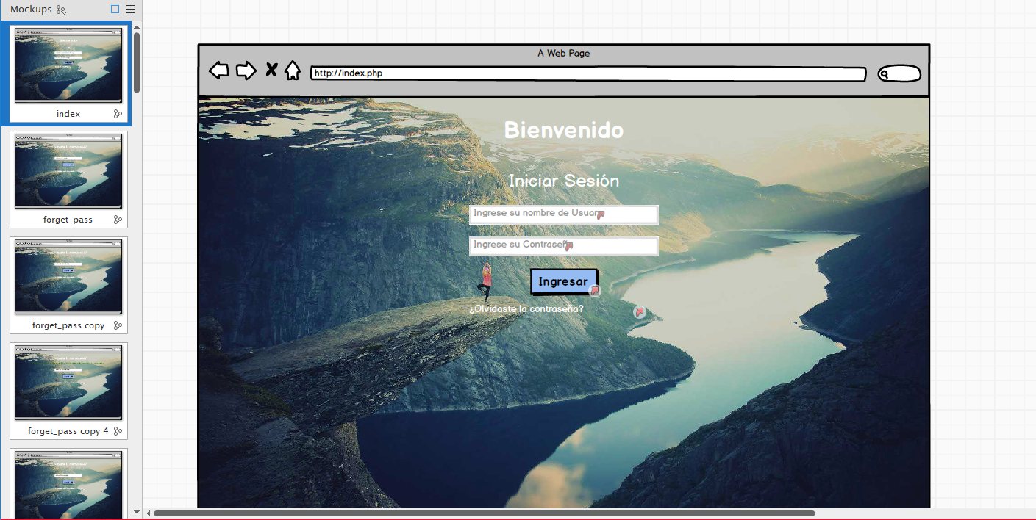
Mockups
Los mockups son un prototipo del como se vera la interfaz grafica y de como funcionara el sistema que se esta creando, de igual forma se puede considerar que son un boceto para guiarse en la construcción de la herramienta. Los mockups también sirven para representar las características del sistema.
Mockups
Notes:
En esta diapositiva puede colocar contenidos y acompañarlos con una fotografía.
Los textos deben ir en azul (utilice el azul que aparece en la opciones de color de letra - -> colores recientes) en tipografía Arial y justificados.

Slide 7
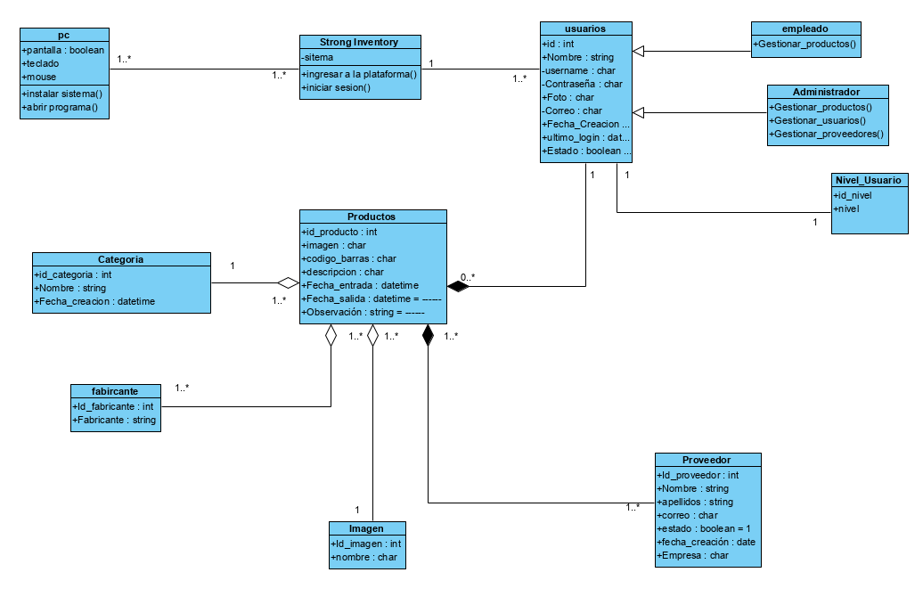
Diagrama de
clases
Los diagrama de clases sirven para representar el funcionamiento que tendrá el sistema, mostrando sus características, los métodos y las relaciones entre cada clases.
DC

Slide 8
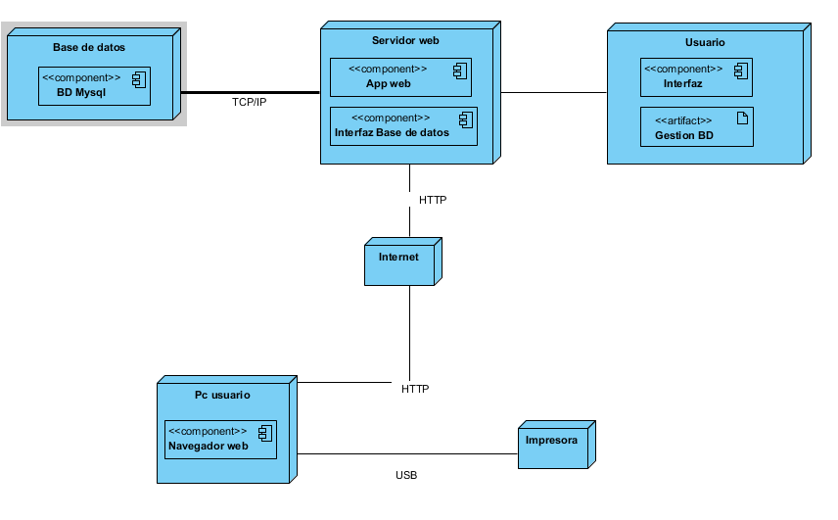
Diagrama De
Despliegue
Representación de la arquitectura en tiempo de ejecución de un programa.
DD

Slide 9
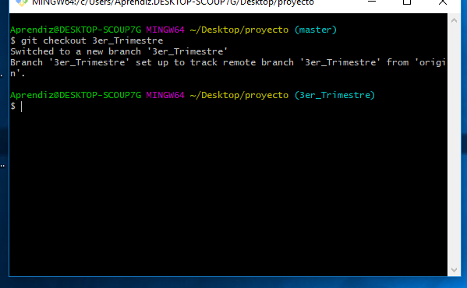
Git
Sistema de gestión de versiones para ir guardando las versiones de un proyecto y así poder llevar una línea de evolución que se pueda identificar.
Git

Slide 10


FRASE
El éxito no se trata de tener suerte , la suerte la construyes con esfuerzo y dedicación.
Notes:
Utilice esta diapositiva como introducción de una nueva sección de la presentación o para destacar una frase clave.
Al tener una foto de fondo los textos deben ser concisos.
Los textos debe ir en blanco utilizando la tipografía Arial con un tamaño mínimo de 16 puntos.
Esta diapositiva es completamente editable, usted puede borrar la imagen de fondo e insertar una nueva fotografía. Asegúrese que al momento de hacerlo, no borre el logo del SENA que aparece en la parte superior izquierda, ni tampoco borre el recuadro negro con transparencia del lado derecho ya que este es indispensable para garantizar lectura del texto sobre la imagen. Así mismo recuerde que al insertar la nueva fotografía debe darle en la opción: click derecho → enviar al fondo.

Slide 11

Notes:
Utilice esta diapositiva al final de su presentación
Esta diapositiva no debe modificarse

